Slide 1
التشخيص المختبري للقراد الصلب في الحيوانات البيطرية والبرية qq
اعداد
ا.م.د. زينب علوان مكاوي
جامعة بغداد / مركز بحوث ومتحف التاريخ الطبيعي

Slide 2
مقدمة عن عائلة القراد الصلب (Ixodidae) والفروقات الجوهرية بينها وبين القراد اللين (Argasidae)

Slide 3
تُعتبر عائلة القراد الصلب (الاسم العلمي: Ixodidae) واحدة من أهم عائلات الطفيليات الخارجية (Ectoparasites) التي تعيش على امتصاص دماء الفقاريات كالثدييات، الطيور، والزواحف. وتكتسب هذه الكائنات أهمية وبائية وطبية وبيطرية بالغة الخطورة؛ فهي لا تكتفي بسحب دماء العائل وتسبب في إضعافه، بل تصنف كـ ناقل حيوي (Biological Vector) لمجموعة واسعة ومتنوعة من مسببات الأمراض الفتاكة مثل الفيروسات (كحمى القرم-الكونغو النزفية)، والبكتيريا (كداء لايم)، والريكتسيا، والطفيليات الأولية (كالبابيزيا والثيليريا).
​تتميز دورة حياة القراد الصلب بـ التحول التدريجي عبر أربعة أطوار (البيضة، اليرقة، الحورية، البالغ). وتعتمد ميكانيكية تغذيته على الالتصاق المحكم بجلد العائل لعدة أيام أو أسابيع وإفراز لعاب يحتوي على مركبات مخدرة ومواد تمنع تخثر الدم لضمان تدفق وجبته ببطء وأمان.

Slide 4
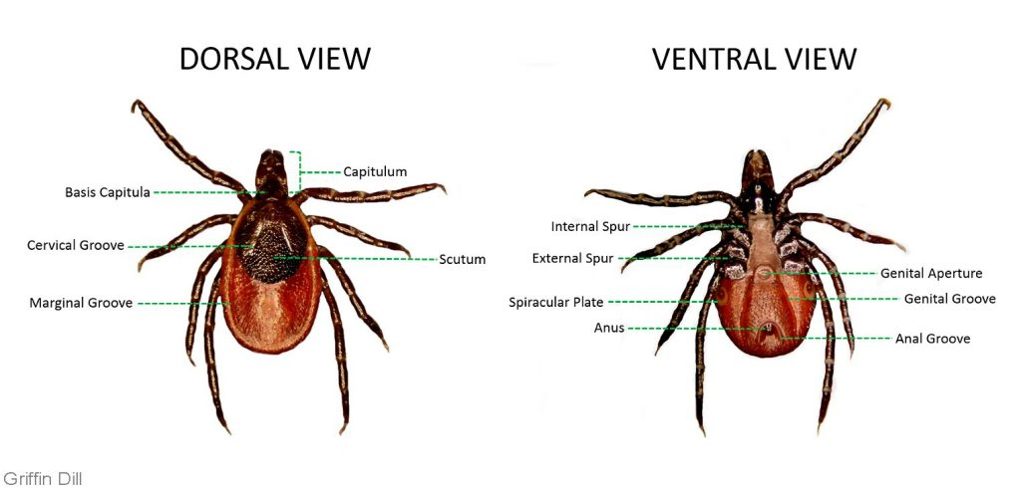

Slide 5
الفروقات الجوهرية بين القراد الصلب والقراد اللين
​تنقسم رتبة القراد إلى عائلتين هي : القراد الصلب (Ixodidae) والقراد اللين (Argasidae). وتوجد بينهما اختلافات بنيوية وسلوكية عميقة تحدد نمط حياة كل منهما:
​1. الدرع الظهري (Scutum)
​القراد الصلب: يمتلك درعاً ظهرياً صلباً وواضحاً. هذا الدرع يغطي كامل ظهر الذكر البالغ، بينما يغطي الجزء الأمامي فقط من ظهر الأنثى، واليرقات، والحوريات. (هذا التموضع الجزئي في الأنثى يسمح لجلدها الخلفي المرن بالتمدد بشكل هائل لاستيعاب وجبة الدم الضخمة).
​القراد اللين: يفتقر تماماً لوجود هذا الدرع الصلب؛ وجلده الخارجي يتميز بأنه حبيبي، مجعد، ومرن بالكامل، مما يتيح للجسم بأكمله الانتفاخ بشكل متناسق وسريع أثناء التغذية الخاطفة.
​2. أجزاء الفم (Capitulum)
​القراد الصلب: تكون أجزاء الفم بارزة وممتدة للأمام، بحيث يمكن رؤيتها بوضوح شديد عند فحص القرادة من الناحية الظهرية (من الأعلى).
​القراد اللين: تكون أجزاء الفم مخفية في الناحية البطنية (تحت الجسم) في الأطوار البالغة والحوريات، وبالتالي لا يمكن رؤيتها إطلاقاً عند النظر إلى القرادة من الأعلى.
​3. نمط وسلوك التغذية
​القراد الصلب: يتغذى ببطء شديد، حيث يبقى ملتصقاً بإحكام على جسم العائل لفترات طويلة تتراوح بين عدة أيام إلى أسابيع لإتمام وجبة دموية واحدة.
القراد اللين: يتغذى بأسلوب "الوجبات السريعة الخاطفة"؛ فهو يلتصق بالعائل لفترات قصيرة جداً تستغرق دقائق إلى بضع ساعات فقط، ثم يتركه فوراً بعد الامتلاء.

Slide 6
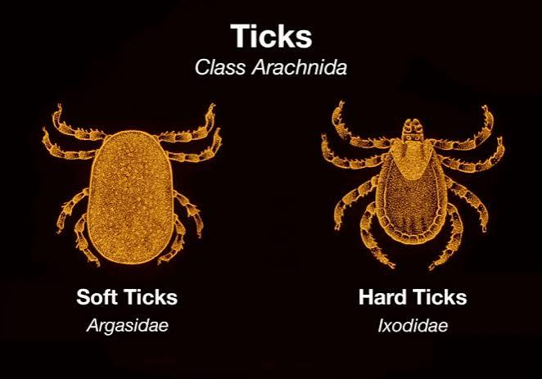

Slide 7
4. وضع البيض ودورة الحياة
​القراد الصلب: تأخذ الأنثى وجبة دموية واحدة ضخمة، ثم تضع كتلة واحدة كبيرة جداً تحتوي على آلاف البيضات في البيئة، وتموت فوراً بعد هذه العملية.
​القراد اللين: تتغذى الأنثى وتضع البيض على دفعات صغيرة ومتكررة (مئات البيضات في كل دفعة بعد كل وجبة دم)، وتستطيع العيش لسنوات طويلة وتكرار هذه العملية عدة مرات.
​5. البيئة والمأوى
​القراد الصلب: يفضل البيئات المفتوحة؛ حيث يتواجد في المراعي، الحقول، والأعشاب، ويتسلق النباتات منتظراً مرور عائل مناسب ليلتصق به.
​القراد اللين: يفضل الأماكن المغلقة والمحمية؛ حيث يعيش في شقوق الجدران، داخل حظائر الماشية، جحور الحيوانات، وأعشاش الطيور، ويخرج ليلاً ليتغذى سريعاً من العائل النائم ثم يعود لمخبأه.
​6. مقاومة الظروف البيئية
​القراد الصلب: حساسيته للجفاف أعلى، ويحتاج إلى نسب رطوبة معينة في بيئته الخارجية للحفاظ على حيويته.
​القراد اللين: مقاوم جداً للجفاف الشديد والظروف القاسية؛ ويمتلك قدرة مذهلة على البقاء حياً داخل الشقوق لسنوات طويلة دون الحاجة لتناول أي وجبة دموية.

Slide 8
دورة حياة القراد الصلب (البيضة، اليرقة، الحورية، البالغ(
وأنماط التغذية )قراد أحادي، ثنائي، وثلاثي العائل).

Slide 9
تمر دورة حياة القراد الصلب (Ixodidae) بتغيرات حيوية وسلوكية معقدة تعتمد كلياً على بيئتها المحيطة وتوفر العوائل المناسبة. وتُعد معرفة هذه المراحل وأنماط التغذية المرتبطة بها ركيزة أساسية في دراسة الطفيليات التشخيصية والوقاية منها.
​فيما يلي شرح مفصل لدورة الحياة وأنماط التغذية الخاصة بالقراد الصلب:
​أولاً: دورة حياة القراد الصلب (Life Cycle)
​تتميز دورة حياة القراد الصلب بأنها دورة "متحولة تدريجياً" (Incomplete Metamorphosis) وتتكون من أربعة أطوار رئيسية، وتستغرق عادةً من عدة أشهر إلى ثلاث سنوات بناءً على الظروف البيئية ونوع القراد:
​1. طور البيضة (The Egg):
​تبدأ الدورة عندما تضع الأنثى البالغة والملقحة كتلة واحدة ضخمة تحتوي على آلاف البيضات (تتراوح من 2,000 إلى أكثر من 10,000 بيضة حسب النوع) في مكان محمي مثل (التربة، تحت أوراق الأشجار الميتة، أو في شقوق الحظائر).
​بعد وضع هذه الكتلة الضخمة، تموت الأنثى فوراً بسبب استهلاك كامل طاقتها الحيوية.
​يفقس البيض بعد أسابيع (حسب درجة الحرارة والرطوبة) ليخرج منه الطور التالي.

Slide 10
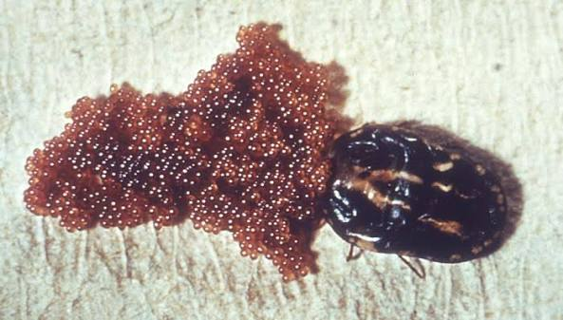

Slide 11
2. طور اليرقة (The Larva)
​تُسمى اليرقات حديثة الفقس أحياناً بـ "قراد البذور" (Seed Ticks) لصغر حجمها المتناهي.
​الميزة التشريحية الأساسية: تمتلك اليرقة 6 أرجل فقط (ثلاثة أزواج)، وتفتقر إلى وجود الفتحات التناسلية.
​تبدأ اليرقة بالبحث عن عائلها الأول (عادةً ما يكون من القوارض الصغيرة أو الطيور) لتأخذ وجبتها الدموية الأولى، والتي تستغرق عدة أيام، ثم تسقط إلى الأرض لتنسلخ وتتحول إلى الطور التالي.

Slide 12
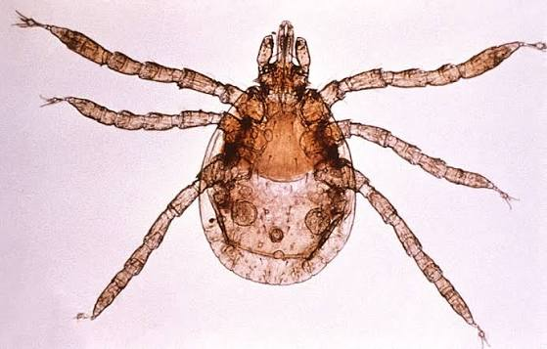

Slide 13
3. طور الحورية (The Nymph)
​بعد الانسلاخ الأول، تظهر الحورية وهي أكبر حجماً من اليرقة.
​الميزة التشريحية الأساسية: تمتلك الحورية 8 أرجل (أربعة أزواج) مثل البالغين، ولكنها لا تمتلك فتحة تناسلية مطورة بعد (غير ناضجة جنسياً).
​تبحث الحورية عن عائل جديد (قوارض، أرانب، أو حيوانات متوسطة الحجم) لتتغذى على دمه لعدة أيام، ثم تسقط مجدداً في البيئة لتنسلخ وتتحول إلى الطور البالغ.

Slide 14
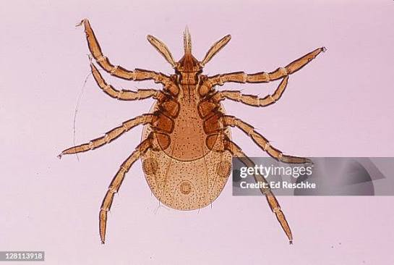

Slide 15
4-. طور البالغين (The Adults - الذكر والأنثى)
​يخرج القراد البالغ بـ 8 أرجل وأعضاء تناسلية كاملة النضوج.
​التمييز بين الجنسين:
​الذكر: يغطي الدرع الصلب (Scutum) كامل ظهره، وهو لا يتمدد بشكل كبير عند التغذية، ووظيفته الأساسية هي التلقيح.
​الأنثى: يغطي الدرع الجزء الأمامي فقط من ظهرها، مما يتيح لجسمها التمدد لعدة أضعاف حجمه الأصلي عند امتلاءه بالدم.
​تبحث البالغات عن عوائل كبيرة (مثل الماشية، الكلاب، الغزلان، أو الإنسان). يحدث التزاوج عادةً على جسم العائل أثناء التغذية، وبعد امتلاء الأنثى بالدم (Engorged Female) تسقط على الأرض لتضع البيض وتبدأ الدورة من جديد.

Slide 16
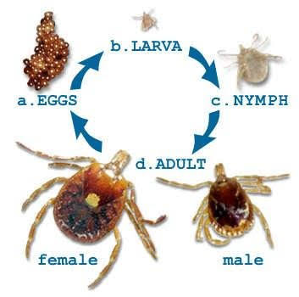

Slide 17
ثانياً: أنماط التغذية (Feeding Patterns)
​تُصنف عائلات القراد الصلب بيئياً وبيلوجياً بناءً على عدد العوائل (Hosts) التي تحتاجها الطفيلية لإتمام دورة حياتها كاملة من طور اليرقة إلى البالغ. وتنقسم إلى ثلاثة أنماط رئيسية:
​1. قراد أحادي العائل (One-Host Ticks)
​النمط السلوكي: تلتصق اليرقة بالعائل وتتغذى، ثم تنسلخ إلى حورية على نفس العائل وتتغذى، ثم تنسلخ إلى طفيل بالغ وتتغذى وتتزاوج دون أن تترك جسم هذا العائل أبداً.
​تسقط الأنثى البالغة فقط إلى الأرض بعد امتلائها بالدم لتضع البيض.
​أمثلة: قراد الماشية مثل Rhipicephalus (Boophilus) annulatus.

Slide 18
2. قراد ثنائي العائل (Two-Host Ticks)
​النمط السلوكي: تلتصق اليرقة بالعائل الأول (غالباً قوارض أو طيور) وتتغذى وتنسلخ على جسمه لتتحول إلى حورية. تتغذى الحورية أيضاً على نفس العائل الأول، ولكن بمجرد امتلائها بالدم، تسقط الحورية إلى الأرض لتنسلخ وتتحول إلى قراد بالغ في البيئة الخارجية.
​يبحث القراد البالغ بعد ذلك عن عائل ثانٍ (مثل الثدييات الكبيرة) ليتغذى ويتزاوج عليه.
​أمثلة: بعض أنواع جنس Hyalomma.

Slide 19
​3. قراد ثلاثي العائل (Three-Host Ticks)
​النمط السلوكي: وهو النمط الأكثر شيوعاً والأكثر تعقيداً؛ حيث يتطلب ثلاثة عوائل منفصلة تماماً لإتمام دورة الحياة.
​تتغذى اليرقة على العائل الأول ثم تسقط للأرض لتنسلخ إلى حورية.
​تبحث الحورية عن عائل ثانٍ وتتغذى عليه ثم تسقط للأرض لتنسلخ إلى بالغ.
​يبحث البالغ عن عائل ثالث للتغذية والتزاوج.
​يُعد هذا النمط هو الأخطر وبائياً لأنه ينقل الأمراض والميكروبات بين أنواع مختلفة من الحيوانات وبيئات متعددة.
​أمثلة: قراد الغزلان وقراد الكلاب البني مثل Ixodes ricinus و Rhipicephalus sanguineus

Slide 20
ثالثاً: ميكانيكية التغذية عند القراد الصلب
​تختلف طريقة تغذية القراد الصلب عن البعوض أو الذباب؛ فهي عملية بطيئة ومحكمة:
الالتصاق: يستخدم القراد أجزاء فمه (الكلاليب القرنية والخرطوم المخترق المزود بأشواك رجعية تثبته كخطاف) لاختراق جلد العائل.
​إفراز الإسمنت الحيوي: يفرز القراد مادة تشبه الإسمنت حول أجزاء الفم لتثبيته بإحكام شديد لمنع سقوطه عند حركة الحيوان.
​حقن اللعاب المخدر والمانع للتخثر: يحقن القراد لعاباً يحتوي على مركبات كيميائية متطورة (مخدر موضعي لكي لا يشعر العائل باللدغة، ومواد موسعة للأوعية الدموية، ومواد تمنع تجلط الدم).
​التغذية البطيئة والمستمرة: يمتص القراد الدم وسوائل الأنسجة ببطء على مدار أيام، مما يمنح مسببات الأمراض (كالفيروسات والبكتيريا) وقتاً كافياً للانتقال من غدد القراد اللعابية مباشرة إلى مجرى دم العائل.

Slide 21
الأهمية الطبية والبيطرية والأمراض التي ينقلها مثل (حمى القرم-الكونغو النزفية، وداء اللايم، والبابيزيا(.
تعتبر الأهمية الطبية والبيطرية للقراد الصلب من المواضيع الحيوية في دراسة الطفيليات، نظرًا لكونه أحد أكثر الكائنات نقلًا للميكروبات المسببة للأمراض. فيما يلي تفصيل لهذه الأهمية والأمراض التي ينقلها:
​أولاً: الأهمية الطبية (صحة الإنسان)
​ينقل القراد الصلب للإنسان مجموعة من الأمراض التي قد تكون قاتلة أو تسبب إعاقات مزمنة:
​حمى القرم-الكونغو النزفية (CCHF): من أخطر الأمراض الفيروسية التي ينقلها قراد من جنس Hyalomma، وتسبب نزيفاً داخلياً وخارجياً حاداً.
​داء لايم (Lyme Disease): ينتقل عبر بكتيريا تصيب الجهاز العصبي والمفاصل والقلب، وينقله غالباً قراد من جنس Ixodes.
​حمى الجبال الصخرية المبقعة: مرض بكتيري (ريكتسيا) يسبب حمى شديدة وطفحاً جلدياً مميزاً.
​شلل القراد (Tick Paralysis): ناتج عن سموم عصبية يفرزها القراد في لعابه أثناء التغذية، وقد يؤدي إلى فشل تنفسي إذا لم تُزل القرادة بسرعة.
​ثانياً: الأهمية البيطرية (الثروة الحيوانية)
​تتأثر الحيوانات (الأبقار، الأغنام، الخيول) بشكل مباشر وغير مباشر بالقراد:
​نقل الطفيليات الدموية: مثل داء البابيزيا (Babesiosis) والثيليريا (Theileriosis)، وهي أمراض تدمر كريات الدم الحمراء وتؤدي لنفوق الحيوانات.
​الخسائر الاقتصادية: تسبب الإصابة الشديدة فقر دم (Anemia) وهزال الحيوان، مما يقلل من إنتاج الحليب واللحم بشكل كبير.
​تدمير الجلود: تترك لدغات القراد ثقوباً وندبات في جلود الحيوانات، مما يقلل من قيمتها التجارية في الصناعات الجلدية.
​العدوى الثانوية: الجروح الناتجة عن اللدغ تصبح بيئة خصبة ليرقات الذباب والتهابات بكتيرية ثانوية.

Slide 22
الجانب العملي:
التعرف على أدوات السلامة الحيوية والمعدات المستخدمة في المختبر

Slide 23
تُعد إجراءات السلامة الحيوية (Biosafety) عند التعامل مع القراد الصلب، سواء في الحقل أو المختبر، أمراً بالغ الأهمية نظراً لقدرة هذه الكائنات على نقل مسببات أمراض فتاكة (مثل فيروس حمى القرم النزفية وبكتيريا داء لايم).
تتضمن عملية التعرف على إجراءات السلامة الحيوية وتطبيقها الجوانب التالية:
1. مستويات المختبرات المطلوبة (Biosafety Levels)
المستوى الثاني (BSL-2): يستخدم عند التعامل مع القراد الذي قد يحمل مسببات أمراض موجودة محلياً وغير هوائية (مثل البابيزيا).
المستوى الثالث (BSL-3): إلزامي عند التعامل مع القراد المصاب بفيروسات خطيرة مثل حمى القرم-الكونغو النزفية (CCHF)، حيث يتطلب المختبر ضغط هواء سالباً وفلترة دقيقة (HEPA).
2. معدات الحماية الشخصية (PPE)
عند جمع القراد من الحقل أو تشريحه في المختبر، يجب الالتزام بالآتي:
الملابس: ارتداء ملابس فاتحة اللون (لسهولة رؤية القراد الزاحف)، وتغطية كامل الجسم (وضع البنطال داخل الجوارب).
القفازات: ارتداء زوجين من القفازات (Double Gloving) عند التعامل مع العينات الحية أو تشريحها.
الكمامات والنظارات: حماية الأغشية المخاطية من أي رذاذ قد ينتج أثناء سحق أو تشريح القراد المصاب.
3. السلامة أثناء الجمع الميداني (Field Safety)
استخدام المنفرات: رش الملابس بمواد تحتوي على (DEET) (طارد حشرات كيميائي يعمل على إخفاء رائحة الجسم البشري، مما يجعل من الصعب على الحشرات اكتشافك. يُستخدم هذا البخاخ عادةً مباشرة على الجلد المكشوفأ و (Permethrin) هو مبيد حشري ومُنفّر يُستخدم حصرياً لرش الملابس والمعدات (ولا يُرش على الجلد مباشرة).

Slide 24
الفحص الذاتي: إجراء "فحص القراد" للجسم فور العودة من الحقل، مع التركيز على المناطق المخفية (خلف الأذنين، تحت الإبط).
التعامل مع العينات: وضع القراد المجموع في أنابيب محكمة الإغلاق (Screw-cap tubes) مضاف إليها كحول بتركيز 70% لقتلها وتثبيتها، أو وضعها في أنابيب بفتحات تهوية دقيقة جداً إذا كان الهدف تربيتها.
4. إجراءات السلامة داخل المختبر (Laboratory Protocols)
منع الهروب: يجب أن تكون طاولات العمل محاطة بخنادق مائية أو زيوت (Oil barriers) لمنع القراد من الزحف والهروب من منطقة العمل.
التعقيم: استخدام المعقمات الكيميائية القوية (مثل الكلور أو الإيثانول) لتنظيف الأسطح بعد الانتهاء.
التخلص من النفايات: يجب تعقيم جميع الأدوات والنفايات الحيوية (القراد الميت، القطن، القفازات) بواسطة الموصدة (Autoclave) قبل التخلص منها.
5. التعامل مع حوادث اللدغ (Accidental Exposure)
في حال التعرض للدغة أثناء العمل، يجب استخدام ملقط دقيق للإمساك برأس القرادة من أقرب نقطة للجلد وسحبها للأعلى ببطء دون سحق جسمها (لتجنب حقن مسببات الأمراض داخل الجرح).
يجب حفظ القرادة التي لدغت الشخص في أنبوب لاختبارها لاحقاً، ومراقبة المصاب طبياً لمدة 14 يوماً لرصد أي ظهور للحمى أو الطفح الجلدي.

Slide 25
فحص عينات عامة بالمجهر التشريحي (Stereomicroscope) للتمييز الأولي بناءً على وجود الدرع الظهري (Scutum)

Slide 26
تعتمد عملية فحص عينات القراد الصلب (Ixodidae) تحت المجهر وتصنيفها بشكل أساسي على فحص الدرع الظهري (Scutum)، حيث يُعد هذا التركيب التشريحي المفتاح الرئيسي للتمييز بين الجنسين (الذكر والأنثى)، وكذلك بين الأطوار المختلفة (يرقة، حورية، بالغ).
​إليك خطوات الفحص وكيفية التمييز بناءً على الدرع:
​أولاً: طريقة تحضير وفحص العينة
​التثبيت والتنظيف: يتم غمر القرادة في كحول إيثيلي بتركيز 70% لتنظيفها من الأتربة أو بقايا دم العائل العالقة بها.
​الوضعية تحت المجهر: تُوضع القرادة على طبق بتري (Petri dish) بحيث يكون السطح الظهري (Dorsal side) متجهاً للأعلى تحت المجهر التشريحي (Stereomicroscope).
​الإضاءة: يُفضل استخدام إضاءة علوية مباشرة وممتازة لرؤية حدود الدرع، والتقعرات، والنقوش الموجودة عليه بوضوح.
​ثانياً: التمييز بين الجنسين (الذكور والإناث البالغة) بناءً على الدرع
​الدرع هو العلامة الحاسمة للتفريق بين الجنسين في الطور البالغ:

Slide 27
​​ثالثاً: التمييز بين الأطوار (يرقة، حورية، بالغ) بناءً على الدرع والأرجل:
​عند الفحص التشخيصي، يساعد دمج صفة الدرع مع عدد الأرجل في تحديد الطور بدقة:
​اليرقة (Larva): تمتلك 6 أرجل فقط، والدرع يغطي جزءاً صغيراً جداً من الناحية الأمامية.
​الحورية (Nymph): تمتلك 8 أرجل، والدرع يغطي الجزء الأمامي أيضاً، ولكنها تفتقر تماماً لوجود الفتحة التناسلية (Genital aperture) عند قلبها على الجانب البطني.
​البالغ (Adult): يمتلك 8 أرجل، والفتحة التناسلية واضحة بيولوجياً، والدرع إما كامل (ذكر) أو أمامي فقط (أنثى).
​رابعاً: الصفات التشخيصية الإضافية على الدرع (لتحديد الجنس والنوع)
​عند الفحص المتقدم داخل المختبر، يتم التركيز على التفاصيل الدقيقة للدرع:
​العيون (Eyes): تتواجد على الحواف الجانبية للدرع في بعض الأجناس (مثل Hyalomma و Rhipicephalus)، بينما تفتقر إليها أجناس أخرى (مثل Ixodes).
​النقوش والزخرفة (Festoons): وهي تقسيمات تشبه الأثلام تتواجد عند الحافة الخلفية للجسم (تظهر بوضوح في الذكور لعدم تمدد الجسم).
​التنقيط (Punctuation): وجود ثقوب أو نقوش دقيقة على سطح الدرع تختلف كثافتها وعمقها من نوع لآخر، وتُستخدم كصفة تصنيفية نوعية.

Slide 28


